Slide 1
Ауа

Slide 2
Жоспар
Ауаның ластану көздері
Ауасы қатты ластанған қалалар
Лас ауаның денсаулыққа зияндары
Мәселені қалай түзетуге болады?

Slide 3
Ауаның ластану көздері
Жылу-энергетика саласы
Тау-кен өнеркәсібі
Мұнай-газ секторы
Notes:
Самый большой вклад в загрязнение атмосферного воздуха вносят предприятия теплоэнергетического и нефтегазового сектора, горнодобывающей и горноперерабатывающей отрасли, черной и цветной металлургии
Картинка: https://inbusiness.kz/ru/news/top-3-zagryaznitelej-vozduha-v-kazahstane

Slide 4
Ауаның ластану көздері
Ауаны ластайтын негізгі заттар:
Қалқымалы бөлшектер PM 2.5
Күкірт диоксиді (SO2)
Азот диоксиді (NO2)
Озон (O3)

Slide 5
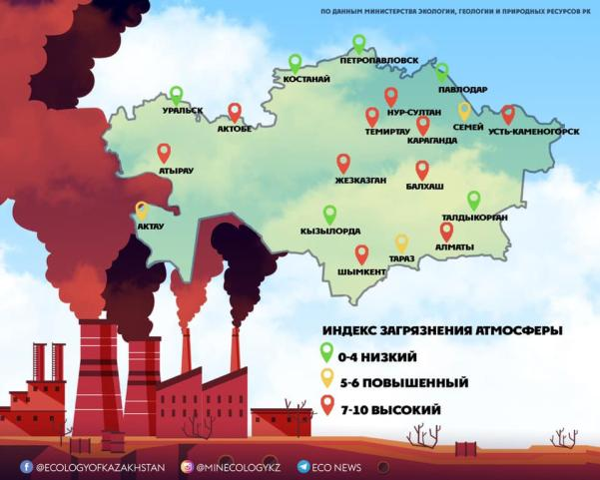
Ауасы қатты ластанған қалалар
Жылдық ақпараттық бюллетень ҚРҰ “Қазгидромет”
Интерактивная карта ҚРҰ “Қазгидромет
AirKz платформасы
Notes:
Мониторинг состояния атмосферного воздуха
Наблюдения за состоянием атмосферного воздуха проводятся в 69 населенных пунктах на 170 постах наблюдений и с помощью передвижных лабораторий.
На 40 постах ручного отбора проб 3-4 раза в сутки (07, 13, 19, 01 час) в зависимости от программы проводится отбор проб воздуха с дальнейшим направлением в лабораторию для определения концентраций загрязняющих веществ.
На 130 автоматических постах наблюдения проводятся в непрерывном режиме.
На постах и с помощью передвижных лабораторий определяются следующие показатели: взвешенные частицы (пыль), взвешенные частицы РМ-2,5, взвешенные частицы РМ-10, диоксид серы, оксид углерода, диоксид азота, оксид азота, озон (приземный), сероводород, фенол, фтористый водород, хлор, гидрохлорид, углеводороды, аммиак, серная кислота, формальдегид, метан, сумма углеводородов, мышьяк, кадмий, свинец, хром, медь, бензол, бенз(а)пирен, бериллий, марганец, кобальт, цинк, никель, ртуть, мощность эквивалентной дозы гамма-излучения (гамма-фон).
https://www.kazhydromet.kz/ru/ecology/monitoring-sostoyaniya-okruzhayuschey-sredy
Результаты мониторинга состояния качества объектов окружающей среды РК в разрезе городов и областей размещены в Информационных бюллетнях о состоянии окружающей среды Республики Казахстан на официальном сайте РГП «Казгидромет» www.kazhydromet.kz
С 2019 года организаторы частных сетей по согласованию с МЭПР РК осуществляют измерения качества атмосферного воздуха Казахстана с помощью частных автоматических станций/датчиков и интегрируют результаты мониторинга в мобильное приложение AirKz и Интерактивную карту РГП «Казгидромет»

Slide 6
Ауасы қатты ластанған қалалар
- деңгейі өте жоғары, 5 қала: Қарағанда, Алматы, Астана, Сатпаев, Абай;
- деңгейі жоғары, 11 мекен: Теміртау, Жезқазған, Павлодар, Семей, Петропавловск, Шубарши, Кенкияк, Ақсай, Рудный, Лисаковск, Түркістан;
- деңгейі жоғарылаған, 25 мекен: Өскемен, Атырау, Ақтөбе, Риддер, Балхаш, Шымкент, Қостанай, Орал, Көкшетау, Талдықорған, Тараз, Бейнеу, Аягөз, Көлсары, Қызылсай, Арқалық, Жанаөзен, Жанатас, Жаркент, Житикара, Қандыагаш, Хромтау, Шу, Састобе, Кордай.
- деңгейі төмен, 28 мекен: Ақтау, Қызылорда, Алтай, Ақсу, Аральск, Атбасар, Екибастуз, Қаратау, Кентау, Сарань, Степногорск, Талғар, Шемонаиха, Щучинск, Глубокое, Айтеке би, Аксу, Ауэзов, Индерборский, Қарабалык, Макат, Төретам, Бұрабай, Ақсай, Бурлин, Ганюшкино, Жанбай, Шиелі.
2023 ж. ақпан айының деректері. ҚРҰ “Қазгидромет” ақпараттық бюллетень
Notes:
https://kazhydromet.kz/uploads/files_calendar/3223/file/64128715125d5rk-fevral-2023-russ.pdf бюллетень
ссылка на приложение Айрказ https://airkaz.org/almaty.php https://play.google.com/store/apps/details?id=kz.khm.airkz&hl=ru и карту казгидромет http://ecodata.kz:3838/app_dem_visual/
IQAir https://www.iqair.com/ru/kazakhstan/almaty-qalasy/almaty
Sensor.Community это всемирная сеть сенсоров информация с которых доступна в виде открытых данные об окружающей среде. https://maps.sensor.community/#3/40.00/15.00
Было зафиксировано 40 случаев высокого загрязнения (ВЗ) атмосферного воздуха, из них: в городе Караганда – 29 случаев (ВЗ) и в г. Алматы – 11 случаев (ВЗ).
За последние 5 лет 2019-2023 гг. стабильный высокий уровень загрязнения атмосферного воздуха наблюдается в городах Алматы, Караганда, Астана, Жезказган.

Slide 7
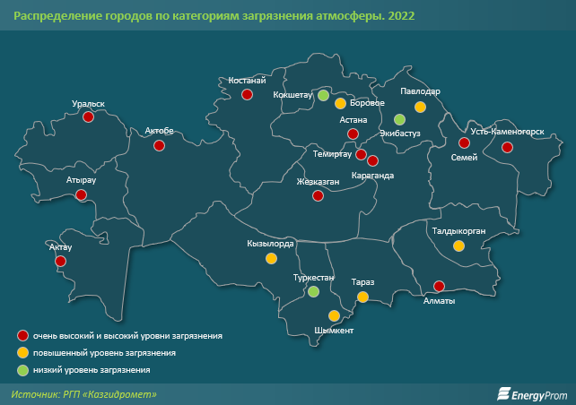
Лас ауаның денсаулыққа зияндары
созылмалы өкпе аурулары
өкпенің қатерлі ісігі
жүрек ишемиясы
тыныс алу жолдарының
аурулары
Notes:
согласно оценкам ВОЗ ⅓ смертей от инсульта, рака легких и болезней сердца в мире связана с загрязнением воздуха.
Во всем мире до 14% детей возраста от 5 до 18 лет страдают астмой, связанной с загрязнением воздуха.
Ежегодно из-за респираторных заболеваний умирают 543 000 детей младше 5 лет.
Загрязненный воздух опасен для беременных жещин и может повлиять на развитие мозга плода.
https://www.who.int/news-room/spotlight/how-air-pollution-is-destroying-our-health

Slide 8
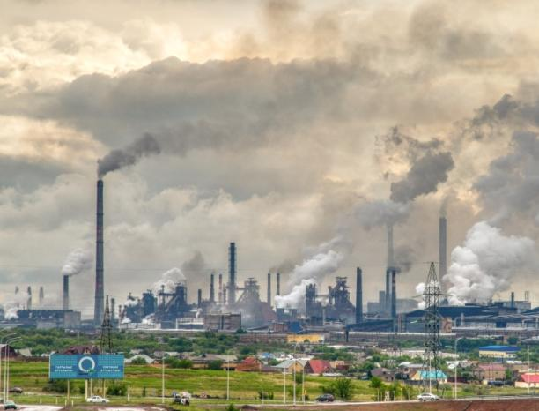
Лас ауаның денсаулыққа зияндары
созылмалы обструктивті
өкпе ауруы
бронхиалды астма
аллергиялық ринит
Notes:
Международное эпидемиологическое исследование “CORE” показало, что в Казахстане более высокая распространенность ХОБЛ, астмы по сравнению с Украиной и Азербайджаном.
https://www.ncbi.nlm.nih.gov/pmc/articles/PMC5791247/

Slide 9
Мәселені қалай түзетуге болады?
Қоғамдық көлікті дамыту (автобус, метро, ​​LRT, BRT, трамвайлар)
Таза отынға көшу (газ, биоотын)
Велосипедтерге, скутерлерге және жаяу жүргіншілерге арналған жол жүйесін дамыту
Жеке секторды газдандыру
Жылу электр станцияларының газға көшіру
Ауа жағдайын бақылау жүйесін жақсарту
Заңнамалық базаны және айыппұлдар жүйесін жетілдіру
Қызметкерлер мен сарапшыларды дайындау
Қоғамдық бақылауды күшейту

